Slide 1
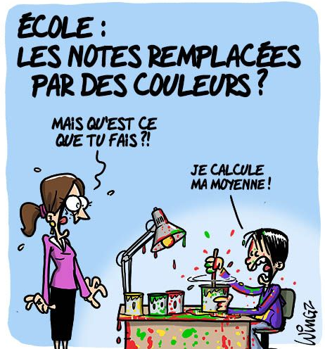
Microlycée de Caen Période 2
Semaine 11 (troisième semaine de P2)

Slide 2
Programme de la semaine 11
Informations ML 1 en vert
Informations ML 2 en BLEU

Slide 3
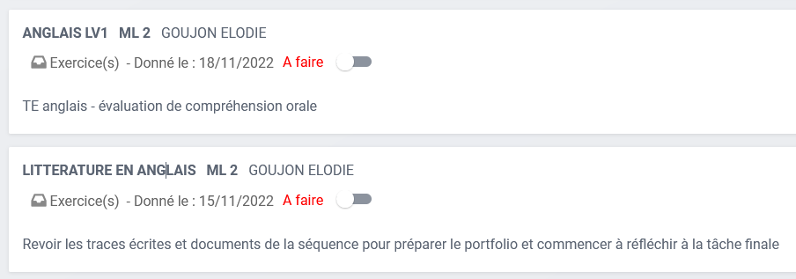
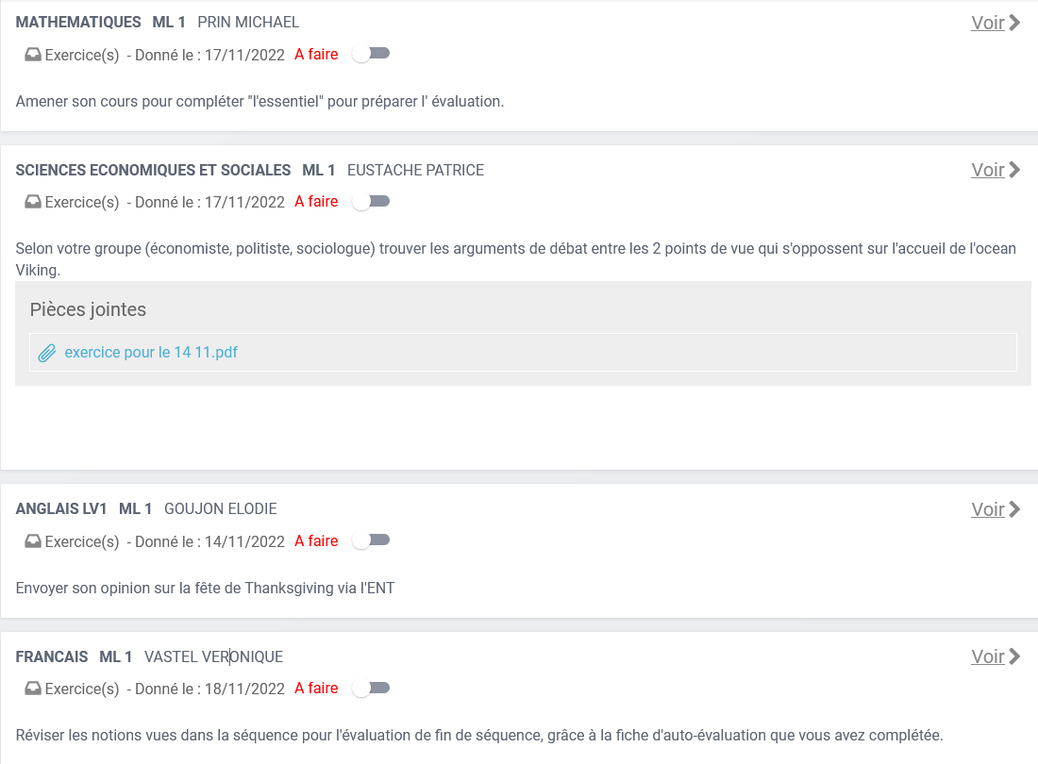
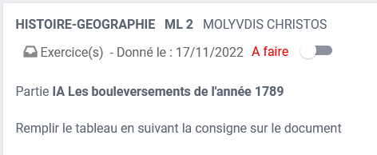
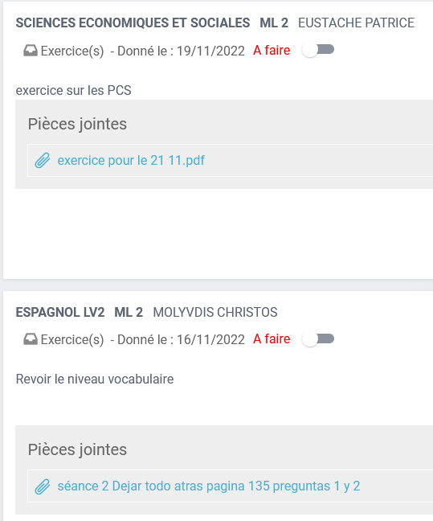
Lundi 21 Novembre
ENT ML2
TE : Anglais 1h Espagnol 1h
ENT ML1

Slide 4
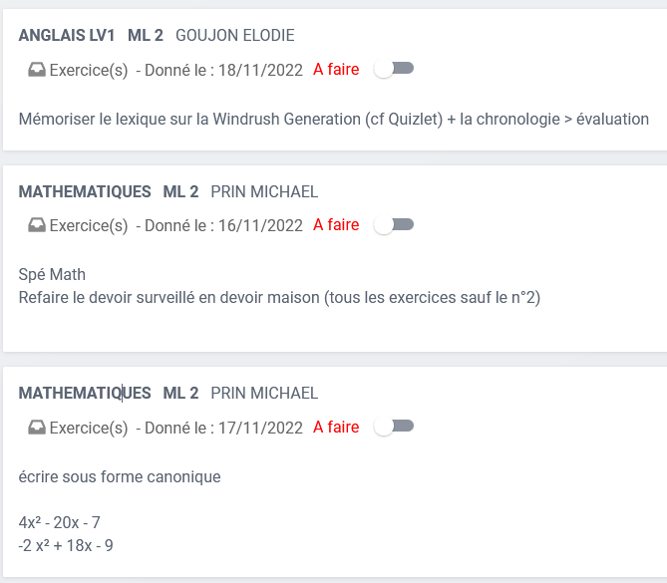
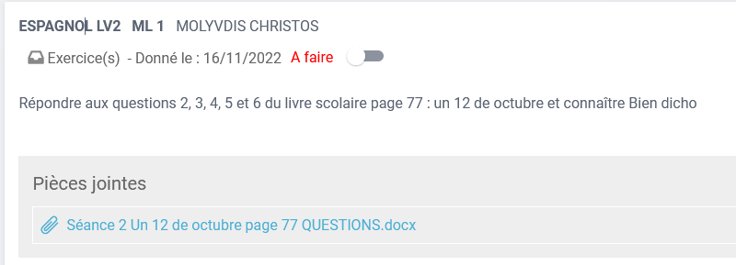
Mardi 22 Novembre
Distribution des ordinateurs par la région pour les élèves concernés.
Présence impérative
Pas d’autre date de distribution !!!
ENT ML2
ENT ML1
Bilan P2 pour les ml2 de 16h à 17h

Slide 5
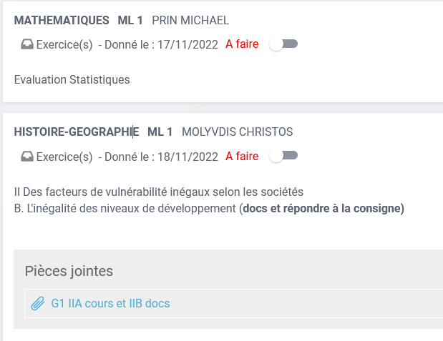
Mercredi 23 Novembre
ENT ML1
ENT ML2

Slide 6
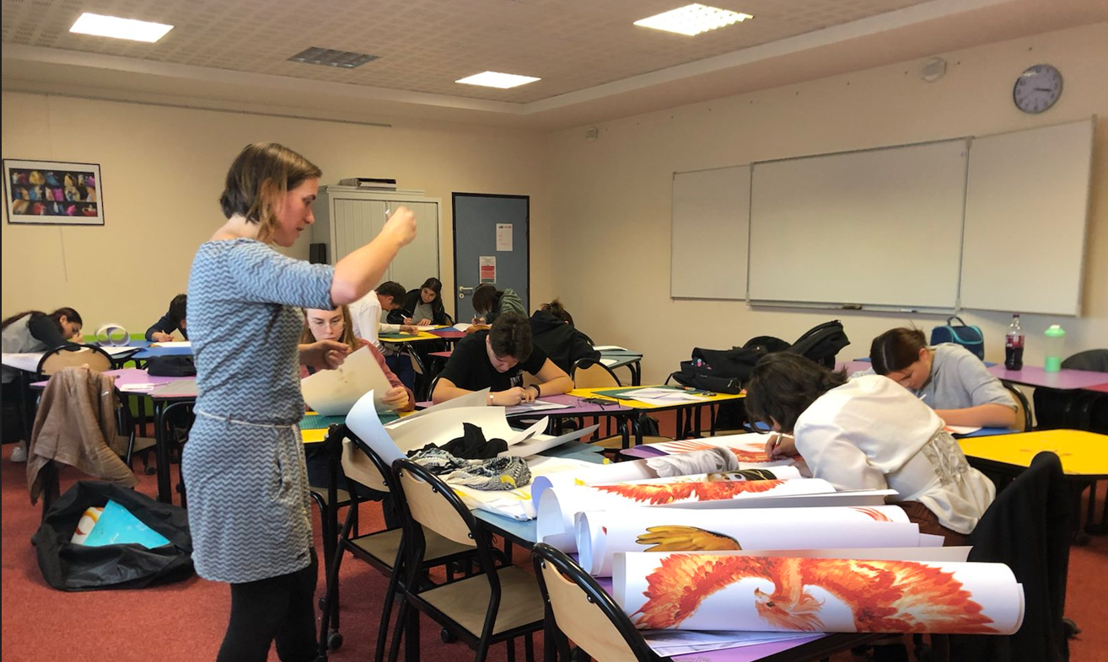
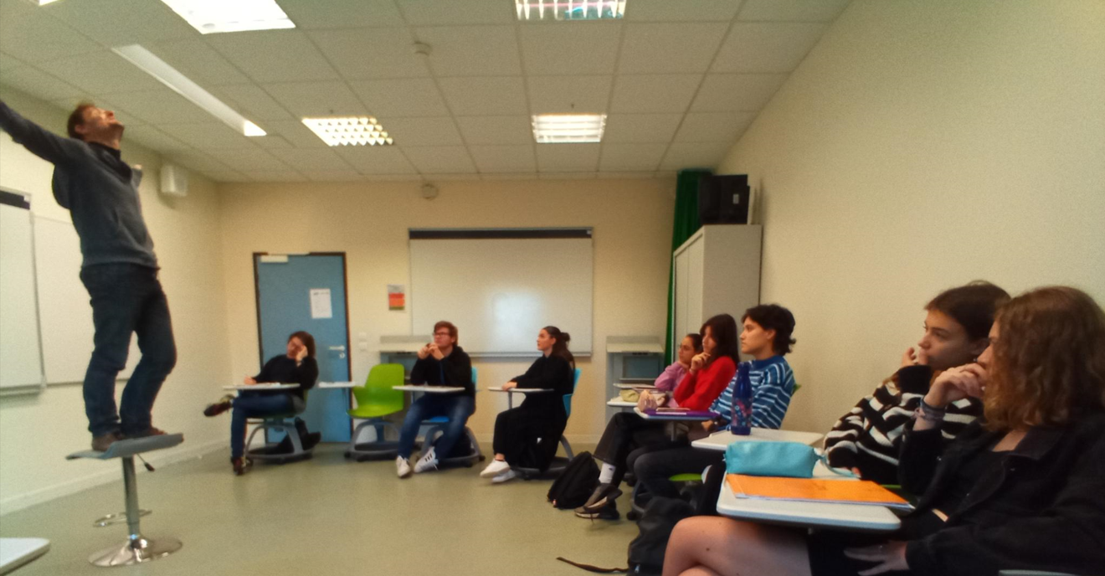
Jeudi 24 Novembre
ENT ML2
ateliers P2
Séance 3

Slide 7
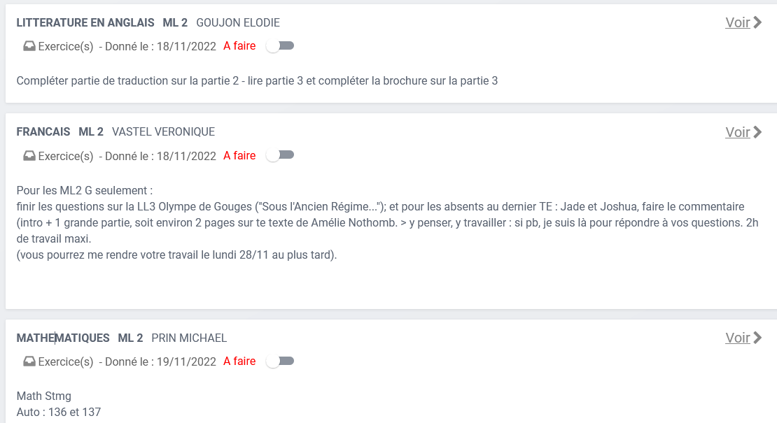
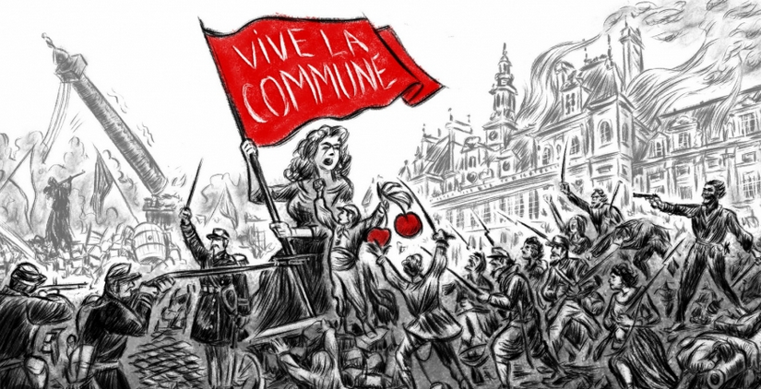
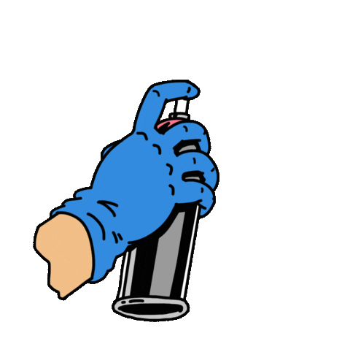
Vendredi 25 Novembre
ENT ML2
Salle Picasso occupée pour la journée
Professeurs en formation
Nouveau projet ML 2 : la commune
projet ML 1 : Street art

